Slide 1
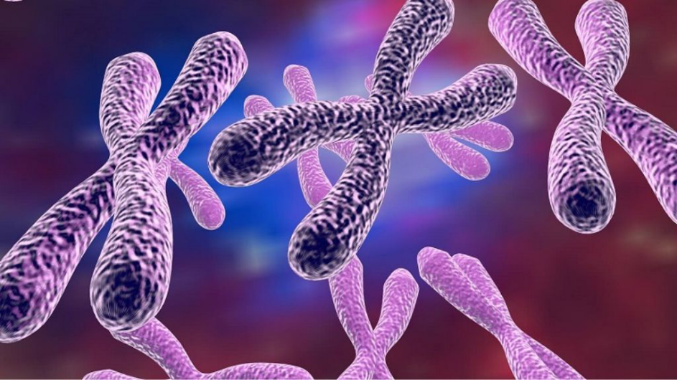
Bộ sách: Chân trời sáng tạo
Môn học: Sinh học 12
Bài 6
QUAN SÁT ĐỘT BIẾN NHIỄM SẮC THỂ;
TÌM HIỂU TÁC HẠI GÂY ĐỘT BIẾN
CỦA MỘT SỐ CHẤT ĐỘC
Giáo viên: ……………………….
Lớp dạy: 12…

Slide 2
Bài 6. QUAN SÁT ĐỘT BIẾN NHIỄM SẮC THỂ;
TÌM HIỂU TÁC HẠI GÂY ĐỘT BIẾN CỦA MỘT SỐ CHẤT ĐỘC
Phương pháp nghiên cứu khoa học theo 3 bước:
Hoạt động 1: Đặt câu hỏi nghiên cứu
Hoạt động 2: Đề xuất giả thuyết và phương án chứng minh giả thuyết.
Hoạt động 3. Thiết kế nghiên cứu kiểm chứng giả thuyết
1
2
3

Slide 3
Bài 6. QUAN SÁT ĐỘT BIẾN NHIỄM SẮC THỂ;
TÌM HIỂU TÁC HẠI GÂY ĐỘT BIẾN CỦA MỘT SỐ CHẤT ĐỘC
Hoạt động 1: Đặt câu hỏi nghiên cứu
STT | Nội dung vấn đề | Câu hỏi giả định
1 | Có thể xác định được số lượng và hình thái NST dưới kính hiển vi. | Bằng cách nào có thể phát hiện NST dưới kính hiển vi?
2
3
Có thể xác định được các bệnh, hội chứng di truyền do đột biến nhiễm sắc thể thông qua quan sát nhiễm sắc thể đó.
Có phải khi quan sát nhiễm sắc thể đồ có thể nhận biết được các bất thường về nhiễm sắc thể?
Một số loại hoá chất như: thuốc trừ sâu DDT, thuốc tẩy giun sán Dipterex,... đã bị cấm sản xuất và sử dụng.
Có phải những chất độc này gây hại cho con người và môi trường?

Slide 4
Bài 6. QUAN SÁT ĐỘT BIẾN NHIỄM SẮC THỂ;
TÌM HIỂU TÁC HẠI GÂY ĐỘT BIẾN CỦA MỘT SỐ CHẤT ĐỘC
Hoạt động 2: Đề xuất giả thuyết và phương án chứng minh giả thuyết
STT | Nội dung giả thuyết | Phương án kiểm chứng giả thuyết
1 | Tại kì giữa của quá trình phân bào, các nhiễm sắc thể co xoắn cực đại nên có hình thái đặc trưng. | Quan sát tiêu bản nhiễm sắc thể ở kì giữa để xác định được số lượng và hình thái nhiễm sắc thể.
2
3
Quan sát nhiễm sắc thể đồ có thể thấy được các bất thường về cấu trúc và số lượng nhiễm sắc thể.
Quan sát tiêu bản và so sánh bộ nhiễm sắc thể bình thường và nhiễm sắc thể bị đột biến ở cùng một loài.
Các loại hoá chất này có tác hại gây đột biến, gây ung thư ở người.
Tìm hiểu về cấu tạo, tác dụng và cơ chế gây đột biến của các chất độc.

Slide 5
Hoạt động 3. Thiết kế nghiên cứu kiểm chứng giả thuyết a. Quan sát đột biến NST trên tiêu bản cố định
- Bước 1: Đặt tiêu bản NST bình thường và NST bất thường lên bàn kính (điều chỉnh sao cho mẫu vật ở trung tâm của hình tròn)
- Bước 2: Quan sát ở vật kính 10x (xoay vật kính 10x vào khớp kêu tiếng “tách”)

Slide 6
Bài 6. QUAN SÁT ĐỘT BIẾN NHIỄM SẮC THỂ;
TÌM HIỂU TÁC HẠI GÂY ĐỘT BIẾN CỦA MỘT SỐ CHẤT ĐỘC
- Bước 3: Điều chỉnh vùng tế bào đã chọn vào giữa thị trường (vừa đặt mắt vào thị kính, vừa vặn ốc thứ cấp, ốc vi cấp để quan sát rõ) → chuyển sang vật kính 40x, 100x
- Bước 4: Đếm số lượng, xác định hình thái, chụp hình và vẽ hình minh họa các NST trong 1 tế bào ở tiêu bản. So sánh NST ở tế bào bình thường và tế bào bất thường.

Slide 7
Bài 6. QUAN SÁT ĐỘT BIẾN NHIỄM SẮC THỂ;
TÌM HIỂU TÁC HẠI GÂY ĐỘT BIẾN CỦA MỘT SỐ CHẤT ĐỘC
Xác định một số dạng đột biến nhiễm sắc thể

Slide 8
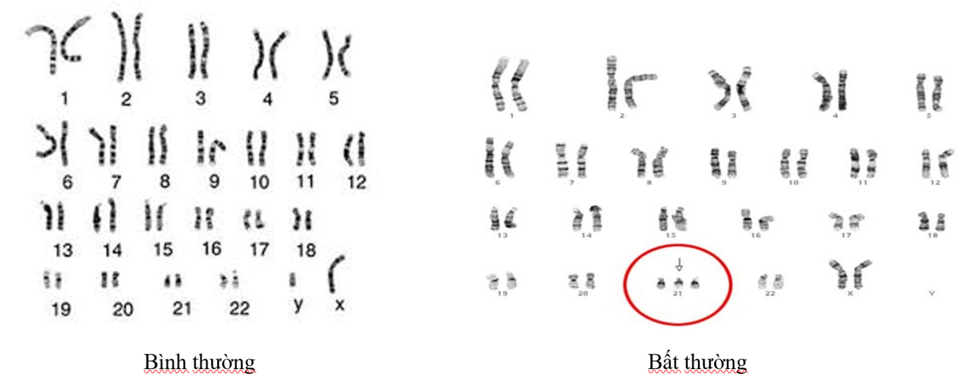
Bài 6. QUAN SÁT ĐỘT BIẾN NHIỄM SẮC THỂ;
TÌM HIỂU TÁC HẠI GÂY ĐỘT BIẾN CỦA MỘT SỐ CHẤT ĐỘC
Hội chứng Down 47, XX (XY) + 21 hay trisomy 21: dư 1 NST số 21 (tam nhiễm sắc thể 21 hay Trisomy 21), thường gặp nhất ở tần suất 1/700-1/1000.

Slide 9
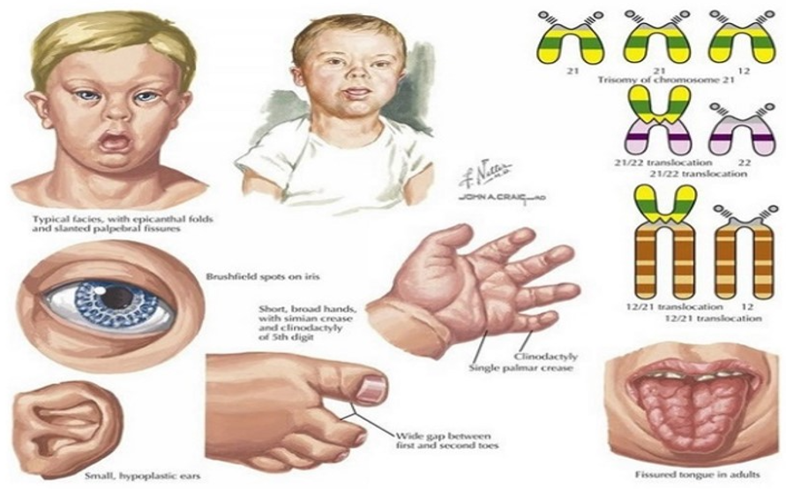
Bài 6. QUAN SÁT ĐỘT BIẾN NHIỄM SẮC THỂ;
TÌM HIỂU TÁC HẠI GÂY ĐỘT BIẾN CỦA MỘT SỐ CHẤT ĐỘC
Biểu hiện Hội chứng Down: chậm phát triển tâm thần, trí tuệ, chỉ số thông minh thấp và gần như không có khả năng học tập. Hơn 50% người bị bệnh kèm theo các dị tật bẩm sinh như: tim mạch, tiêu hóa...

Slide 10
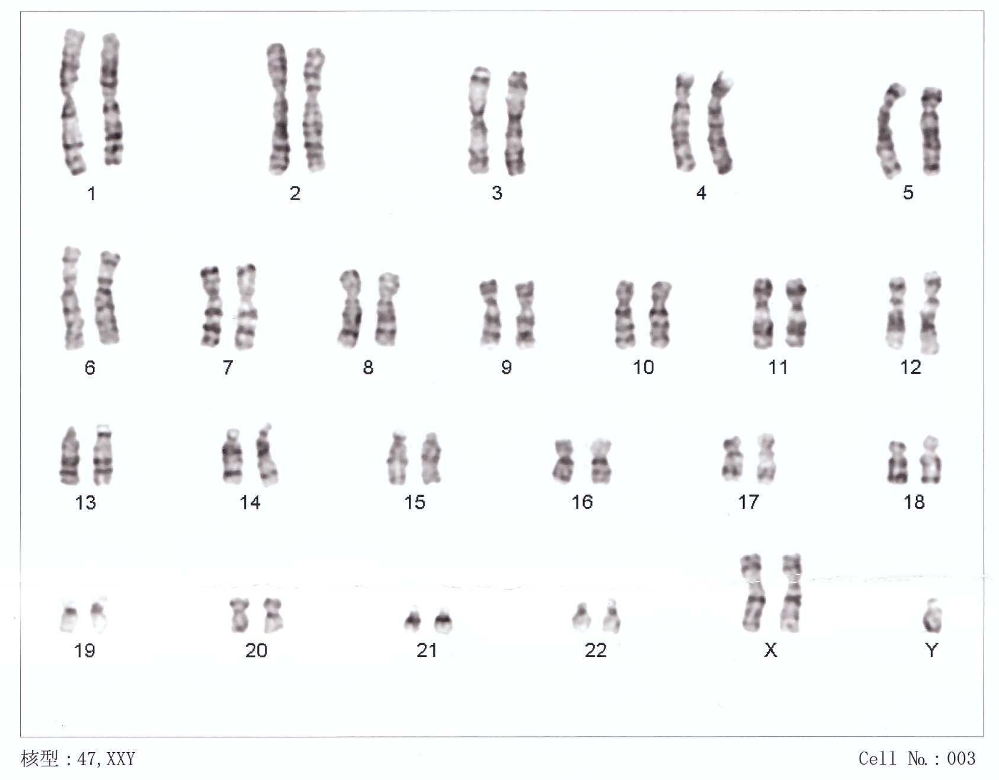
Bài 6. QUAN SÁT ĐỘT BIẾN NHIỄM SẮC THỂ;
TÌM HIỂU TÁC HẠI GÂY ĐỘT BIẾN CỦA MỘT SỐ CHẤT ĐỘC
Xác định một số dạng đột biến nhiễm sắc thể

Slide 11
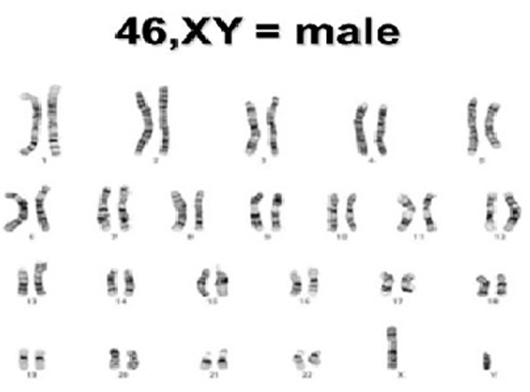
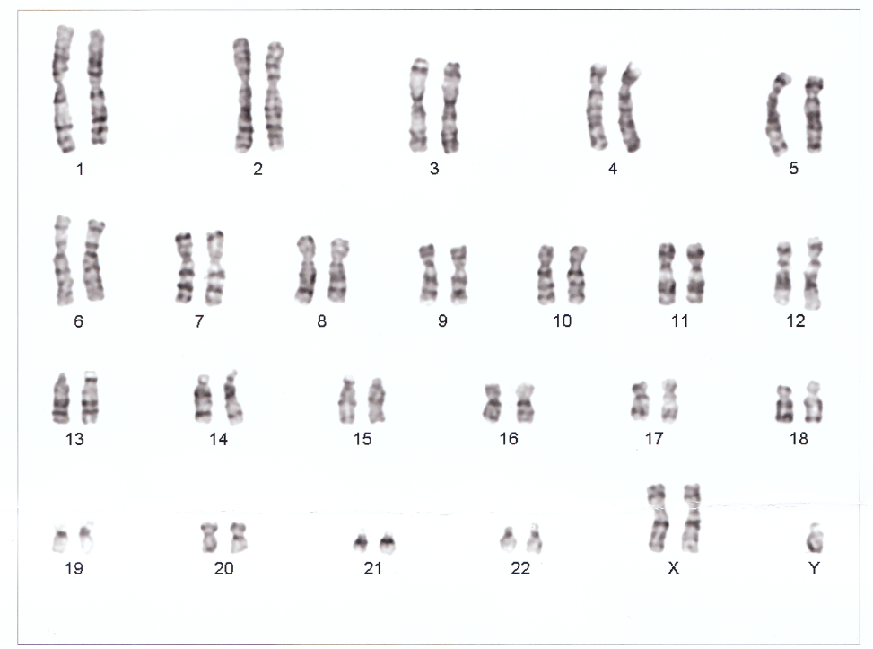
Bài 6. QUAN SÁT ĐỘT BIẾN NHIỄM SẮC THỂ;
TÌM HIỂU TÁC HẠI GÂY ĐỘT BIẾN CỦA MỘT SỐ CHẤT ĐỘC
Hội chứng Klinefelter 47, XXY: dư 1 NST giới tính X ở nam giới. Đây là rối loạn NST giới tính hay gặp nhất với tần suất 1/1000 nam.

Slide 12
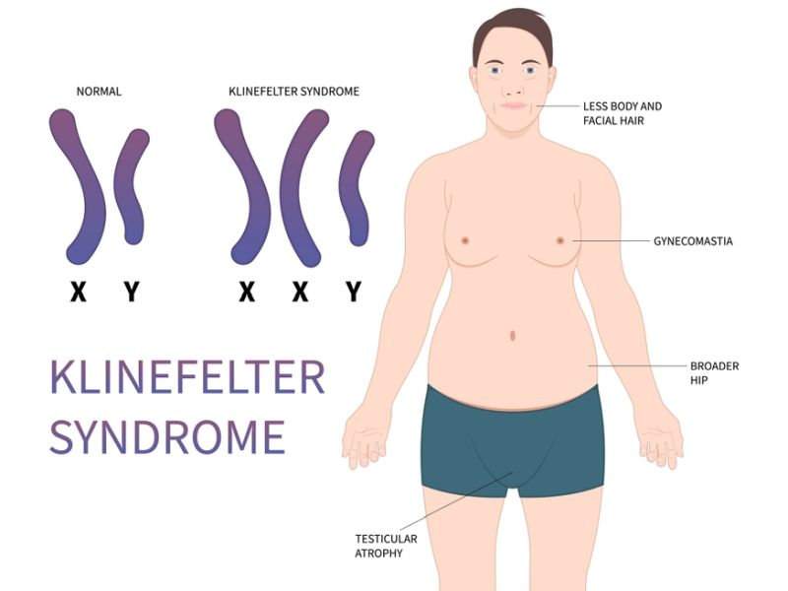
Biểu hiện Hội chứng Klinefelter - Bệnh nhân nam: - Vô sinh. - Dương vật và tinh hoàn nhỏ. - Mô vú mở rộng. - Giảm ham muốn tình dục. - Cao hơn chiều cao trung bình. - Xương yếu. - Giảm lông trên mặt và cơ thể - Ít cơ bắp hơn bình thường. - Tăng mỡ bụng.
Bài 6. QUAN SÁT ĐỘT BIẾN NHIỄM SẮC THỂ;
TÌM HIỂU TÁC HẠI GÂY ĐỘT BIẾN CỦA MỘT SỐ CHẤT ĐỘC

Slide 13
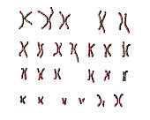
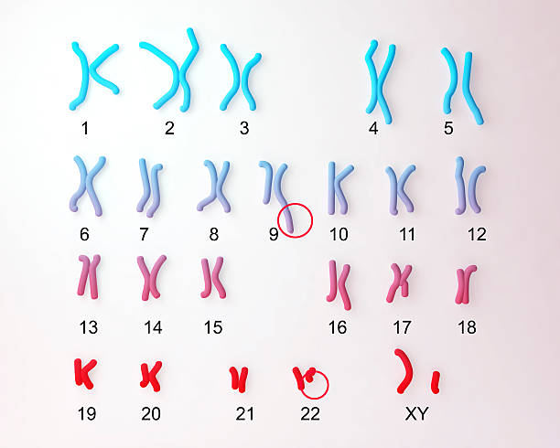
Bài 6. QUAN SÁT ĐỘT BIẾN NHIỄM SẮC THỂ;
TÌM HIỂU TÁC HẠI GÂY ĐỘT BIẾN CỦA MỘT SỐ CHẤT ĐỘC
Xác định một số dạng đột biến nhiễm sắc thể

Slide 14
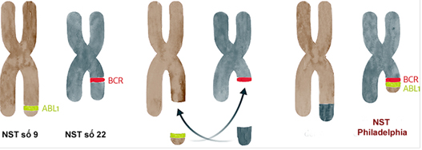
Bài 6. QUAN SÁT ĐỘT BIẾN NHIỄM SẮC THỂ;
TÌM HIỂU TÁC HẠI GÂY ĐỘT BIẾN CỦA MỘT SỐ CHẤT ĐỘC
Nhiễm sắc thể Philadelphia: có liên quan đến thể CML (Chronic Myelogenous Leukemia) của bệnh Bạch cầu cấp.
Đây là kết quả của sự chuyển đoạn giữa nhiễm sắc thể số 9 và số 22, t(9;22)(q34;q11). 95% người bệnh CML có bất thường này.

Slide 15
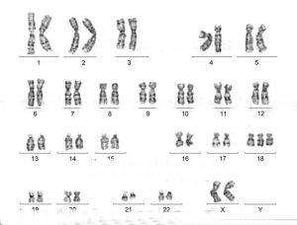
Bài 6. QUAN SÁT ĐỘT BIẾN NHIỄM SẮC THỂ;
TÌM HIỂU TÁC HẠI GÂY ĐỘT BIẾN CỦA MỘT SỐ CHẤT ĐỘC
Xác định một số dạng đột biến nhiễm sắc thể

Slide 16
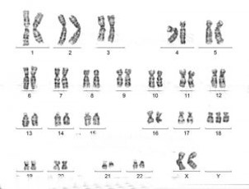
Bài 6. QUAN SÁT ĐỘT BIẾN NHIỄM SẮC THỂ;
TÌM HIỂU TÁC HẠI GÂY ĐỘT BIẾN CỦA MỘT SỐ CHẤT ĐỘC
Hội chứng Edward, 47, XX(XY),+18 hay trisomy 18: dư 1 nhiễm sắc thể 18, hay gặp với tần suất 1/3000 trẻ sinh sống.

Slide 17
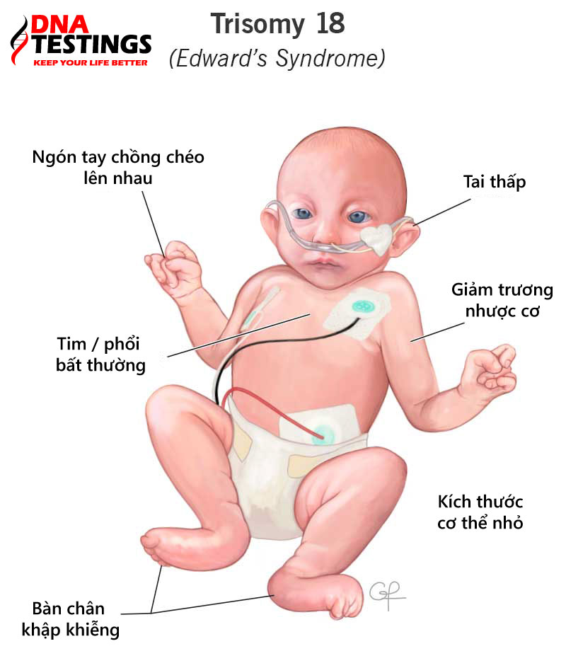
Bài 6. QUAN SÁT ĐỘT BIẾN NHIỄM SẮC THỂ;
TÌM HIỂU TÁC HẠI GÂY ĐỘT BIẾN CỦA MỘT SỐ CHẤT ĐỘC
Biểu hiện Hội chứng Edward: Trẻ bệnh thường sống không quá 1 tuổi và hay mắc các dị tật bẩm sinh tim, thận và các cơ quan nội tạng khác.

Slide 18
Bài 6. QUAN SÁT ĐỘT BIẾN NHIỄM SẮC THỂ;
TÌM HIỂU TÁC HẠI GÂY ĐỘT BIẾN CỦA MỘT SỐ CHẤT ĐỘC
Xác định một số dạng đột biến nhiễm sắc thể

Slide 19
Bài 6. QUAN SÁT ĐỘT BIẾN NHIỄM SẮC THỂ;
TÌM HIỂU TÁC HẠI GÂY ĐỘT BIẾN CỦA MỘT SỐ CHẤT ĐỘC
Hội chứng Turner (45, XO hoặc 46,XO/46,XX): thiếu 1 nhiễm sắc thể giới tính X với tần suất 1/2500 nữ.

Slide 20
Bài 6. QUAN SÁT ĐỘT BIẾN NHIỄM SẮC THỂ;
TÌM HIỂU TÁC HẠI GÂY ĐỘT BIẾN CỦA MỘT SỐ CHẤT ĐỘC
Biểu hiện hội chứng Turner: lùn, cổ to, tóc mọc thấp, tai đóng thấp, tử cung và buồng trứng nhỏ, vô kinh, vô sinh…

Slide 21
Bài 6. QUAN SÁT ĐỘT BIẾN NHIỄM SẮC THỂ;
TÌM HIỂU TÁC HẠI GÂY ĐỘT BIẾN CỦA MỘT SỐ CHẤT ĐỘC
Xác định một số dạng đột biến nhiễm sắc thể

Slide 22
Bài 6. QUAN SÁT ĐỘT BIẾN NHIỄM SẮC THỂ;
TÌM HIỂU TÁC HẠI GÂY ĐỘT BIẾN CỦA MỘT SỐ CHẤT ĐỘC
Hội chứng Patau, 47,XX(XY),+13 hay trisomy 13: dư 1 nhiễm sắc thể 13, gặp 1/10 000 trẻ sinh sống.

Slide 23
Bài 6. QUAN SÁT ĐỘT BIẾN NHIỄM SẮC THỂ;
TÌM HIỂU TÁC HẠI GÂY ĐỘT BIẾN CỦA MỘT SỐ CHẤT ĐỘC
Thai nhi hội chứng Patau thường sảy thai, thai lưu hoặc tử vong sớm sau sinh và kèm theo các dị tật bẩm sinh: thần kinh (não nhỏ, não thất duy nhất…), dị tật tim, sứt môi chẻ vòm, đa ngón…

Slide 24
Bài 6. QUAN SÁT ĐỘT BIẾN NHIỄM SẮC THỂ;
TÌM HIỂU TÁC HẠI GÂY ĐỘT BIẾN CỦA MỘT SỐ CHẤT ĐỘC
Học sinh làm việc nhóm
Tìm hiểu tác hại gây đột biến của một số chất độc?
NHÓM 1
NHÓM 2
NHÓM 3
NHÓM 4
...............................
...............................
...............................
...............................
...............................
...............................
...............................
...............................
...............................
...............................
...............................
...............................
...............................
...............................
...............................
...............................
...............................
...............................
...............................
...............................
...............................
...............................
...............................
...............................
Dioxin
Thuốc diệt cỏ 2,4D
Thuốc trừ sâu DDT
Thuốc tẩy giun Dipterex

Slide 25
Bài 6. QUAN SÁT ĐỘT BIẾN NHIỄM SẮC THỂ;
TÌM HIỂU TÁC HẠI GÂY ĐỘT BIẾN CỦA MỘT SỐ CHẤT ĐỘC
KẾT QUẢ TÌM HIỂU TÁC HẠI GÂY ĐỘT BIẾN CỦA MỘT SỐ CHẤT ĐỘC

Slide 26
Bài 6. QUAN SÁT ĐỘT BIẾN NHIỄM SẮC THỂ;
TÌM HIỂU TÁC HẠI GÂY ĐỘT BIẾN CỦA MỘT SỐ CHẤT ĐỘC
KẾT QUẢ TÌM HIỂU TÁC HẠI GÂY ĐỘT BIẾN CỦA MỘT SỐ CHẤT ĐỘC

Slide 27
Bài 6. QUAN SÁT ĐỘT BIẾN NHIỄM SẮC THỂ;
TÌM HIỂU TÁC HẠI GÂY ĐỘT BIẾN CỦA MỘT SỐ CHẤT ĐỘC
KẾT QUẢ TÌM HIỂU TÁC HẠI GÂY ĐỘT BIẾN CỦA MỘT SỐ CHẤT ĐỘC
Thành phần | Tác dụng | Cơ chế gây đột biến | Hậu quả | Thực trạng sử dụng hiện nay
Dioxin | Là hợp chất độc nhất mà con người từng biết đến | Dioxin kết hợp với thụ thể AHR, cặp phức chất này tương tác tiếp với ARNT và di chuyển vào nhân tế bào. Tại đây dioxin trong phức chất tương tác với một đoạn gen đặc hiệu trong chuỗi DNA là AHRE, dẫn tới sự phiên mã sai lệch của mRNA và gây ra sự tổng hợp của nhiều gen và enzyme khác nhau. | Là tác nhân gây ra một loạt bệnh nguy hiểm có thể dẫn tới tử vong, gây dị tật thai nhi ở động vật,... | Hiện bị cấm sử dụng.

Slide 28
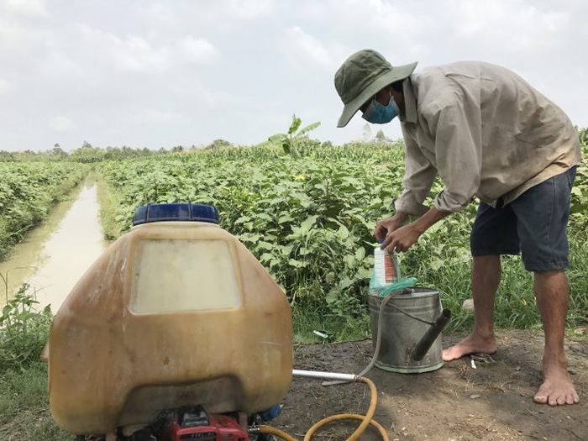
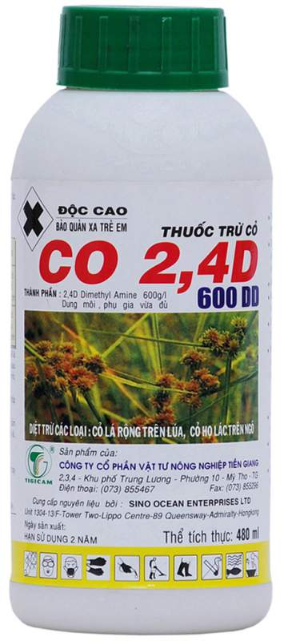
Bài 6. QUAN SÁT ĐỘT BIẾN NHIỄM SẮC THỂ;
TÌM HIỂU TÁC HẠI GÂY ĐỘT BIẾN CỦA MỘT SỐ CHẤT ĐỘC

Slide 29
Bài 6. QUAN SÁT ĐỘT BIẾN NHIỄM SẮC THỂ;
TÌM HIỂU TÁC HẠI GÂY ĐỘT BIẾN CỦA MỘT SỐ CHẤT ĐỘC
KẾT QUẢ TÌM HIỂU TÁC HẠI GÂY ĐỘT BIẾN CỦA MỘT SỐ CHẤT ĐỘC
Thành phần | Tác dụng | Cơ chế gây đột biến | Hậu quả | Thực trạng sử dụng hiện nay
Thuốc diệt cỏ 2,4D | Hợp chất 2,4-D có tính nội hấp, có chọn lọc, trừ cỏ hậu nẩy mầm. Ngoài ra, 2,4-D cũng tạo ra ethylene tác nhân làm rụng lá, chết thực vật. | Hoạt chất 2.4 D được tổng hợp từ các auxin (hormone kích thích tăng trưởng) nên khi sử dụng ở hàm lượng cao sẽ khiến các tế bào phân chia liên tục dẫn tới ung thư | 2,4-D là tác nhân chính gây ung thư, đột biến, quái thai, độc thần kinh, ức chế miễn dịch, độc tế bào và độc gan. | Hiện bị cấm sử dụng.

Slide 30
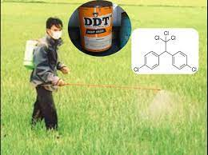
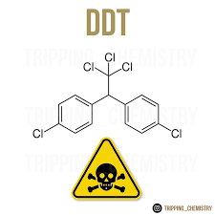
Bài 6. QUAN SÁT ĐỘT BIẾN NHIỄM SẮC THỂ;
TÌM HIỂU TÁC HẠI GÂY ĐỘT BIẾN CỦA MỘT SỐ CHẤT ĐỘC

Slide 32
Bài 6. QUAN SÁT ĐỘT BIẾN NHIỄM SẮC THỂ;
TÌM HIỂU TÁC HẠI GÂY ĐỘT BIẾN CỦA MỘT SỐ CHẤT ĐỘC
KẾT QUẢ TÌM HIỂU TÁC HẠI GÂY ĐỘT BIẾN CỦA MỘT SỐ CHẤT ĐỘC
Thành phần | Tác dụng | Cơ chế gây đột biến | Hậu quả | Thực trạng sử dụng hiện nay
Thuốc trừ sâu DDT | Diệt nhiều loại côn trùng gây hại. | Trong cơ thể người, DDT tồn tại rất lâu trong mô mỡ, trong tuyến sữa của phụ nữ mang thai và cho con bú. Ở một số loài chim (như hồng hạc), DDT ngăn cản sự hình thành vỏ trứng, nên trứng vỡ trước khi chim con nở. | Gây rối loạn thần kinh ngoại biên, làm tê liệt bộ phận hoặc toàn bộ hệ thần kinh. Gây rối loạn hoocmôn ở người và động vật, và nhất là tác nhân gây đột biến, gây ung thư rất nguy hiểm. | Từ năm 1970, chính phủ Thuỵ Điển chính thức ra điều luật không được sử dụng DDT. Hoa Kỳ đã cấm sử dụng DDT từ năm 1972.

Slide 33
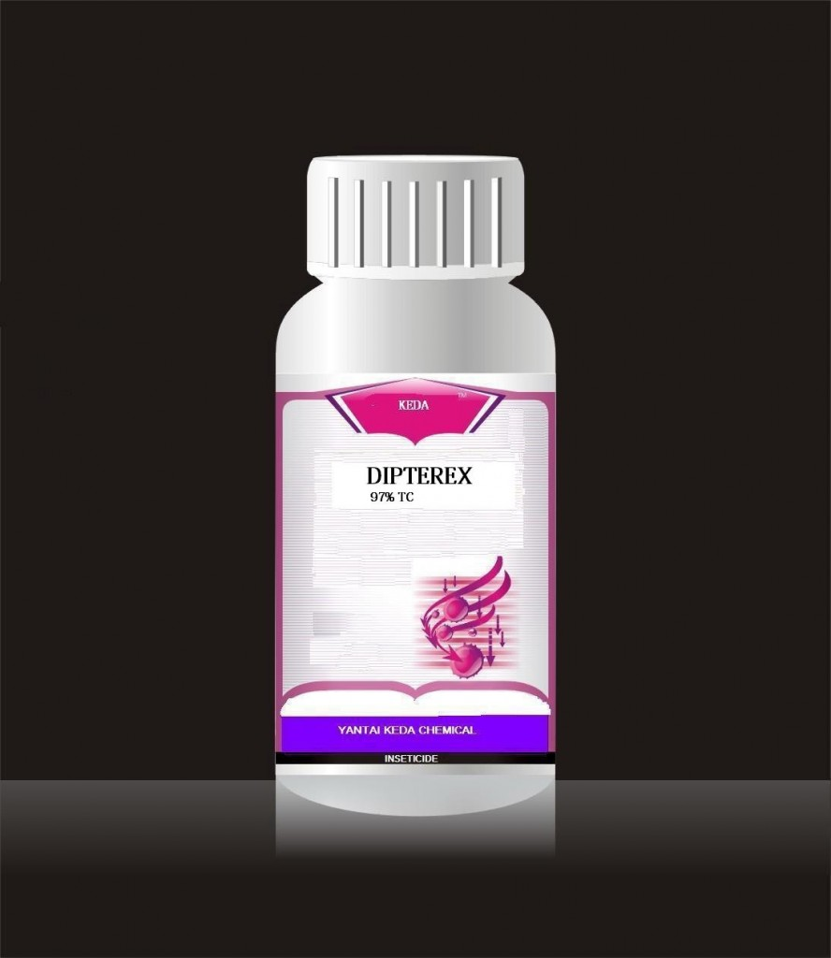
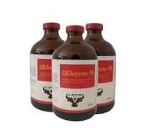
Bài 6. QUAN SÁT ĐỘT BIẾN NHIỄM SẮC THỂ;
TÌM HIỂU TÁC HẠI GÂY ĐỘT BIẾN CỦA MỘT SỐ CHẤT ĐỘC
Thuốc tẩy giun Dipterex

Slide 34
Bài 6. QUAN SÁT ĐỘT BIẾN NHIỄM SẮC THỂ;
TÌM HIỂU TÁC HẠI GÂY ĐỘT BIẾN CỦA MỘT SỐ CHẤT ĐỘC
KẾT QUẢ TÌM HIỂU TÁC HẠI GÂY ĐỘT BIẾN CỦA MỘT SỐ CHẤT ĐỘC
Thành phần | Tác dụng | Cơ chế gây đột biến | Hậu quả | Thực trạng sử dụng hiện nay
Thuốc tẩy giun Dipterex | Dipterex được sử dụng để diệt nấm, giáp xác, giun sán cho hiệu quả cao. | Sau khi hóa chất tiếp xúc qua da trong vài phút hay kéo dài trong vài giờ, thuốc sẽ thấm qua da, đi vào máu và tác động đến chức năng thần kinh do ức chế enzyme cholinesterase. | Một số triệu chứng gặp phải như buồn nôn, nôn mửa, tiêu chảy, đau bụng, nhức đầu, chóng mặt, đau mắt, mờ mắt, chảy nước mắt, đổ mồ hôi hay hôn mê. Bên cạnh đó, hóa chất này còn gây độc mãn tính đối với người sử dụng. | Dipterex (Trichlorfon) là một trong các loại hóa chất cấm sử dụng của bộ thủy sản theo Quyết định số 07/2005/QĐ-BTS ngày 24 tháng 2 năm 2005.

Slide 35
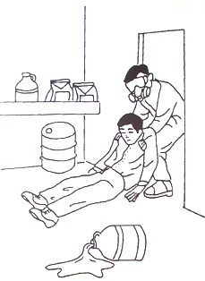
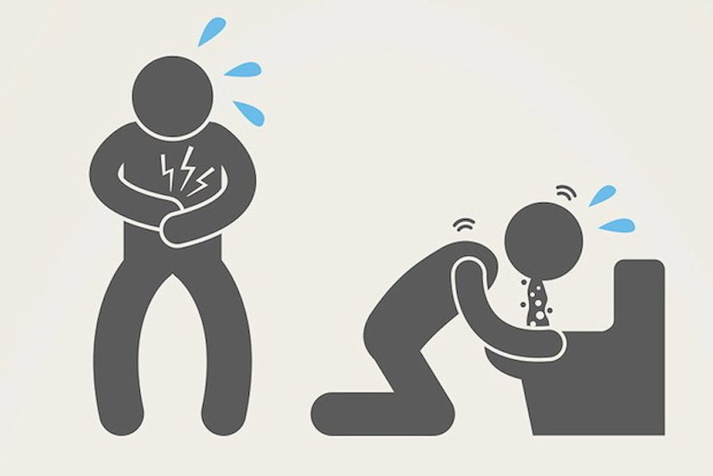
Bài 6. QUAN SÁT ĐỘT BIẾN NHIỄM SẮC THỂ;
TÌM HIỂU TÁC HẠI GÂY ĐỘT BIẾN CỦA MỘT SỐ CHẤT ĐỘC
Khi tiếp xúc nhiều với dipterex xuất hiện một số biểu hiện như: giảm trí nhớ, mất tập trung, mất phương hướng, trầm cảm, ác mộng, mộng du và buồn ngủ hoặc mất ngủ. Các biểu hiện khác như đau đầu, buồn nôn, suy nhược, chán ăn, và mệt mỏi.

Slide 36
Bài 6. QUAN SÁT ĐỘT BIẾN NHIỄM SẮC THỂ;
TÌM HIỂU TÁC HẠI GÂY ĐỘT BIẾN CỦA MỘT SỐ CHẤT ĐỘC
Luyện tập
Trò chơi Quizizz

Slide 37
BÁO CÁO KẾT QUẢ THỰC HÀNH:
QUAN SÁT ĐỘT BIẾN NHIỄM SẮC THỂ;
TÌM HIỂU TÁC HẠI GÂY ĐỘT BIẾN CỦA MỘT SỐ CHẤT ĐỘC

Slide 38
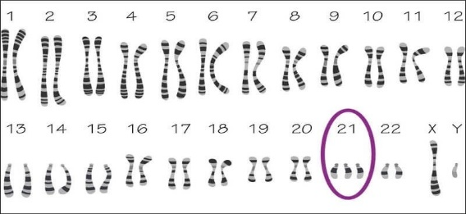
BÁO CÁO KẾT QUẢ THÍ NGHIỆM
1. Mục đích thực hiện nghiên cứu
Thực hành, quan sát được đột biến NST trên tiêu bản cố định và tạm thời; tìm hiểu được tác hại gây đột biến ở người của một số chất độc (dioxin, thuốc diệt cỏ 2,4D,...).
2. Kết quả và giải thích
Kết quả quan sát đột biến NST:
STT | Đối tượng | Bộ NST bình thường | Bộ NST đột biến | Dạng đột biến | Hình vẽ minh họa
1 | Tiêu bản NST ở người | 2n = 46 | 2n = 47 (2n + 1, 3 nhiễm sắc thể số 21) | Đột biến lệch bội
2
3

Slide 39
BÁO CÁO KẾT QUẢ THÍ NGHIỆM
Tác hại của một số loại hóa chất đối với con người: gây ảnh hưởng nặng nề tới sức khỏe và để lại di chứng lâu dài, nghiêm trọng có thể dẫn tới ung thư, đột biến hoặc tử vong.
Một số biện pháp phòng chống sự tác động của các chất độc gây đột biến đến con người:
• Đưa các loại chất độc có thể gây đột biến vào danh sách cấm sử dụng và kiểm soát chặt chẽ.
• Tuyên tuyền về tác hại của các chất độc.
• Nếu bắt buộc phải sử dụng trong một số trường hợp, phải tuân thủ nghiêm ngặt các quy tắc an toàn, mặc đồ bảo hộ cẩn thận.
• Sau khi sử dụng chất độc, nếu thấy cơ thể có dấu hiệu bất thường, lập tức đến trung tâm y tế gần nhất.
• Nghiêm túc chấp hành hướng dẫn của nhà nước về các loại chất độc.
• Thường xuyên kiểm tra sức khỏe tổng quát, tầm soát ung thư định kì.
3. Kết luận
* Có thể quan sát được hình thái và số lượng NST một cách rõ ràng ở kì giữa và kì sau bằng kính hiển vi.
• Các chất độc có khả năng gây đột biến đều gây hại rất lớn tới sức khỏe con người.
• Phần lớn các đột biến NST là có hại.

Slide 40
Bài 6. QUAN SÁT ĐỘT BIẾN NHIỄM SẮC THỂ;
TÌM HIỂU TÁC HẠI GÂY ĐỘT BIẾN CỦA MỘT SỐ CHẤT ĐỘC
Thank You

